Slide 1

Программа по развитию социального предпринимательства
«Начни свое дело»

Slide 2
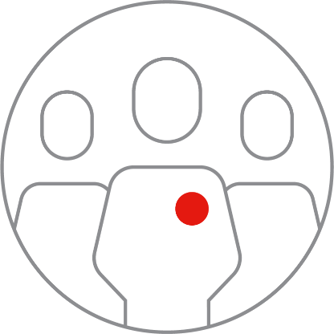
Цели и задачи программы
OMK
– Знакомство с лучшими российскими практиками в сфере социального предпринимательства
– Помощь в развитии малого бизнеса в городах присутствия ОМК
– Предоставление возможности жителям города заявить о собственных социальных идеях и получить дальнейшую финансовую поддержку на их реализацию
– Создание площадки для общения и взаимодействия по различным сферам деятельности и для любых участников, объединенных стремлением решать общие для региона социальные проблемы
Партнеры:
Выксунский завод ОМК
Правительство Нижегородской области
Центр инноваций социальной сферы Нижегородской области
Администрации городов Выкса и Кулебаки
Выксунский бизнес инкубатор

Slide 3

OMK
Компоненты и этапы программы
Запуск и презентация программы
Образовательный блок
3
Обучение участников программы
1
Информационная кампания
1
2
4
Защита проектов перед бизнес-тренерами и администрацией города
2
Установочная конференция
Информационная поддержка осуществляется на всех этапах программы
Акселерационная программа
Грантовый конкурс
8
Сопровождение проектов наставниками и поиск со-финансирования
Старт конкурса и сбор заявок
5
4
3
9
Информационное сопровождение проектов (освещение в СМИ, пресс-тур)
6
Оценка заявок экспертами
7
Объявление победителей и заключение договоров
10
Продвижение проектов победителей на уровне региона и федерации
Программа по развитию социального предпринимательства

Slide 4

OMK
Бюджет программы и результаты в 2022 году
3млн рублей
грантовый пул
4млн рублей общий бюджет
1 млн рублей образовательная программа и административные расходы
Результаты
110участников образовательной программы
20рабочих мест создано
15проектов победителей
1,8млн рублей
привлечено софинансирования

Slide 5
OMK
Особенности программы в 2023 году
01
Увеличение бюджета на 1,6 млн рублей
Общий бюджет конкурса – 5,6 млн рублей, из которых 4,2 млн рублей – это гранты для социальных предпринимателей
02
Расширение географии
С 2023 года социальные предприниматели и жители города Кулебаки могут принять участие в программе
Текст
03
Новая номинация «Экологический бизнес»
Поддержка проектов по переработке пластика, стекла, бумаги, текстиля и отходов, сохранению биоразнообразия, раздельному сбору отходов и др.
04
Трэвел-гранты
Социальные предприниматели, планирующие заняться сбором, сортировкой и переработкой б/у текстиля, имеют возможность пройти бизнес-стажировку в БФ «Второе дыхание» в Москве.
Программа по развитию Социального предпринимательства

Slide 6
OMK
Поддержка нового бизнеса и масштабирование действующих проектов
Бюджет программы
«Первый старт»
до 200 000 рублей
Для тех, кто решит пройти и обучение и открыть свой социальный бизнес
Текст
5,6млн руб
общий бюджет
4,2млн руб
грантовый пул
«Эффективность и развитие»
до 200 000 рублей
Для тех, кто уже получал грант и планирует масштабировать свой бизнес
Планы на 2023 год
Поддержать 22 проекта, из которых 4 в номинации «Экологический бизнес»
Создать не менее 25 рабочих мест
«Экологический бизнес»
до 200 000 рублей
Для тех, кто заинтересован в сохранении окружающей среды
Программа по развитию Социального предпринимательства

Slide 7
OMK
Специальные требования к проектам
Проекты должны быть:
- реализованы на территории городского округа Выкса и Кулебаки;
- иметь финансовую устойчивость и достигнуть самоокупаемости через доходы от собственной деятельности;
- иметь социальную значимость: смягчать существующие социальные проблемы/ улучшать качество жизни населения в целом или представителей социально незащищенных слоев населения;
- содержать определенную степень новизны подходов в решении социальных проблем;
- иметь потенциал к тиражировании в других регионах.
Участники
Текст
Юридические лица
Субъекты МСП (коммерческие организации и ИП)
Некоммерческие организации
Физические лица, планирующие открывать бизнес
Программа по развитию Социального предпринимательства

Slide 8

OMK
Календарный план
Текст
Установочная конференция
Очная защита проектов
Объявление победителей
Реализация проектов
10 апреля
14 мая
до 28 июня
до 31 октября
15 апреля – 14 мая
15 - 28 мая
до 20 октября
IV квартал
Образовательный блок
Прием заявок на конкурс
Сопровождение бизнес- проектов наставниками
Форум социальных предпринимателей
Программа по развитию Социального предпринимательства

Slide 9
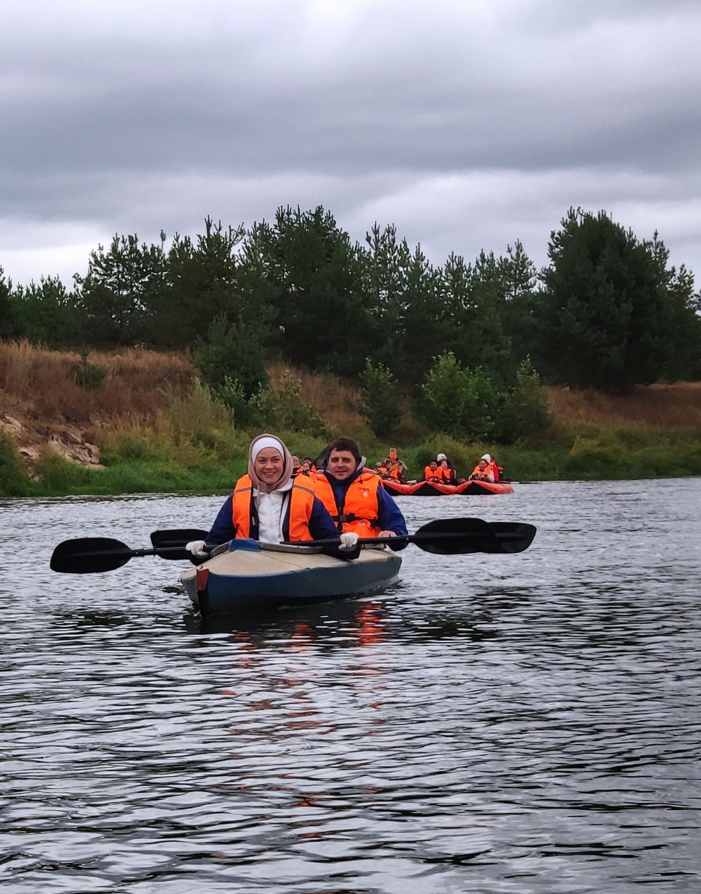
ОМК
Примеры проектов 2022 года
«Шире объектива»
Щеголенкова Светлана
Выкса
В рамках проекта проходят сплавы на байдарках по Выксунскому району и близлежащих территориях. Сплавы – это отличный способ привлечь туристов в Выксу, кроме того для местных жителей это возможность активно и с пользой провести время.
Светлана являет сотрудником Выксунского завода ОМК. Она активно принимает участие и организует экологические волонтерские акции в рамках грантового конкурса «ОМК-Партнерство».
От волонтерства к социальному предпринимательству
«Первый старт»

Slide 10
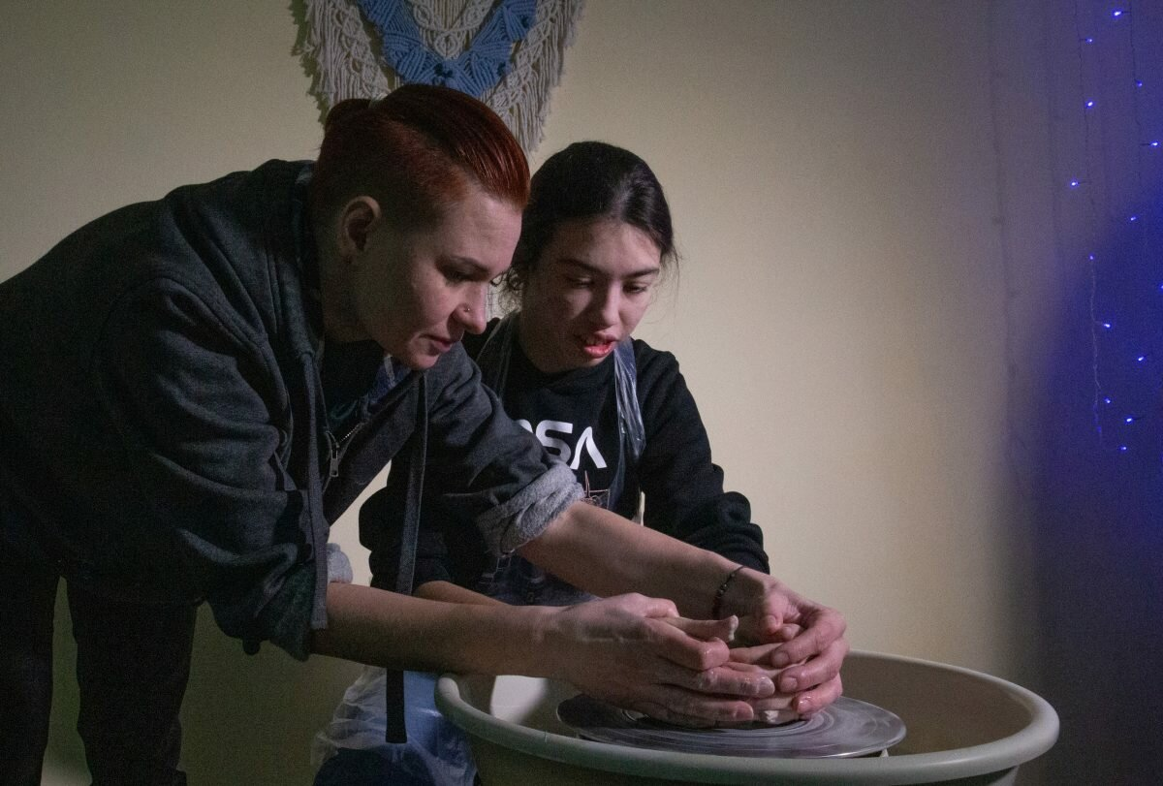
ОМК
Примеры проектов 2022 года
Инклюзивная гончарная мастерская «Марсель»
Смирнова Евгения
Выкса
Мастерскую открыла сотрудница компании Екатерина Смирнова. Ее проект помогает реабилитироваться и социализироваться людям с инвалидностью. Гончарное дело развивает мелкую моторику, речь и поднимает настроение. Занятия учат выражать эмоции и работать в команде через творчество.
В 2022 году Екатерина вместе с мужем получила грант Росмолодежи и Минпрома в размере 1,3 млн рублей.
«Первый старт»

Slide 11
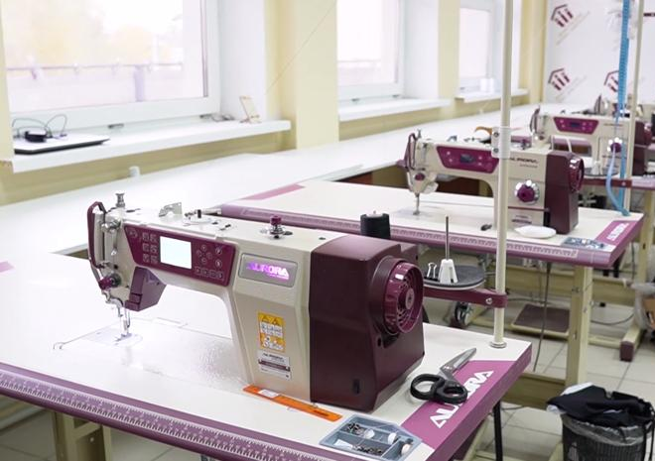
ОМК
Примеры проектов 2022 года
Учебно-производственный комплекс «Цех»
Сергей Королев
Выкса
4
рабочих места
В этом цехе не плавят сталь и не варят трубы, здесь шьют. Сначала это были экологичные сумки-шопперы с изображениями достопримечательностей и известных людей Выксы, потом - всем полюбившийся мерч.
В 2022 году Сергей стал победителем программы в номинации «Эффективность и развитие» с проектом по обучению навыкам швейного производства (конструирование, дизайн, пошив) с возможностью дальнейшего трудоустройства людей из незащищённых слоев населения и инвалидов.
«Эффективность и развитие»

Slide 12
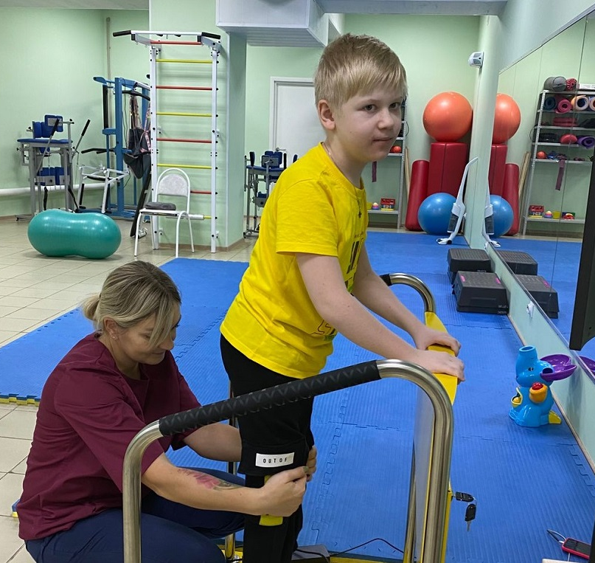
ОМК
Примеры проектов 2022 года
«Встань снова на ноги»
Марина Романова
Выкса
На средства гранта организация приобрела виброплатформу Galileo. Она широко используется для реабилитации детей с ДЦП, быстрого восстановления после перенесенных травм и операций, развития и совершенствования координации. Тренажер имитирует движения опорно-двигательного аппарата при ходьбе.
В 2022 году Марина получила 500 тысяч рублей в рамках нацпроекта «Малое и среднее предпринимательство и поддержка индивидуальной предпринимательской инициативы».
«Эффективность и развитие»

Slide 13
Спасибо за внимание!
(495) 231-77-71
press@omk.ru
www.omk.ru
@vk.com/omk_official
youtube.com/user/OMKPipeCompany

